Slide 1


Diet Textures
and Consistencies
Aphasia-friendly toolkit Feb 2024
Disclaimer: These materials were created using funding from the Provincial Community Stroke Rehabilitation Initiative and crafted by Aran Oberle, Speech Language Pathologist, with input from regional rehab programs. They are not meant to replace professional expertise. Readers should seek advice from a qualified healthcare provider for any concerns. The content of this PowerPoint can be adjusted to suit the needs of healthcare professionals. Users are accountable for confirming the accuracy and suitability of the information for their unique situations.

Slide 2



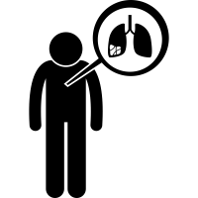
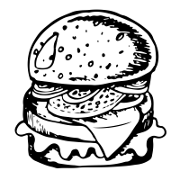
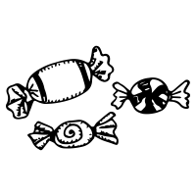
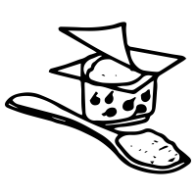
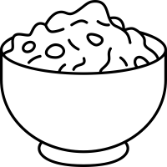





This handout includes summary information about dysphagia written for persons with aphasia. For complete instructions on diet textures and how to evaluate foods and drinks refer to iddsi.org.
Key Terms:
Dysphagia: feeding, eating, and/or swallowing difficulty
  Dysphagia can cause choking or high risk of pneumonia.
Texture: Type of solid food
Consistency: Type of liquid drink
Adapted from: © The International Dysphagia Diet Standardisation Initiative 2019 @ https://iddsi.org/framework. Licensed under the CreativeCommons Attribution Sharealike 4.0 License.
Raheem, D, Carrascosa, C,., Ramos, F., Saraiva, A., & Raposo, A. (2021). Texture-Modified Food for Dysphagic Patients: A Comprehensive Review. Int J Environ Res Public Health, 18(10). doi:10.3390/ijerph18105125

Slide 3

Liquid Drink Consistency Types:
Thin
Slightly Thick
Mildly Thick
Moderately Thick
Adapted from: © The International Dysphagia Diet Standardisation Initiative 2019 @ https://iddsi.org/framework. Licensed under the CreativeCommons Attribution Sharealike 4.0 License.
Raheem, D, Carrascosa, C,., Ramos, F., Saraiva, A., & Raposo, A. (2021). Texture-Modified Food for Dysphagic Patients: A Comprehensive Review. Int J Environ Res Public Health, 18(10). doi:10.3390/ijerph18105125

Slide 4
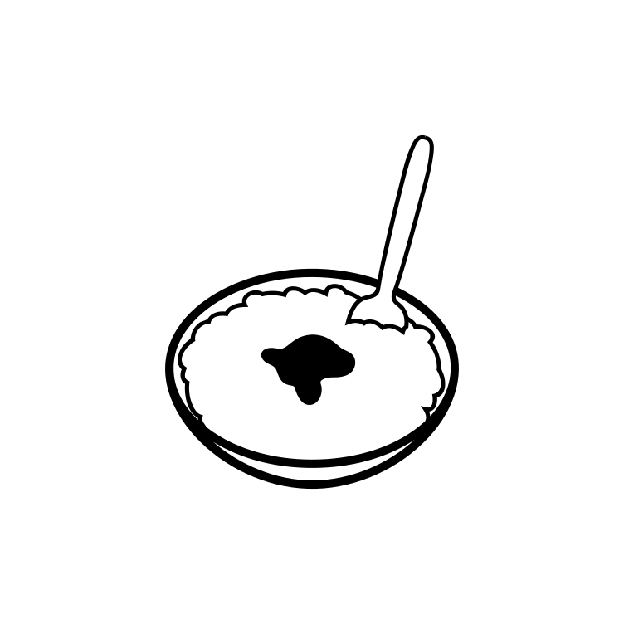
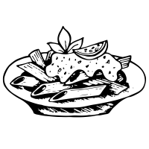
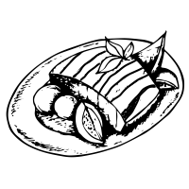
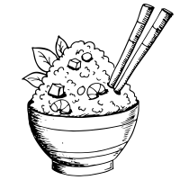
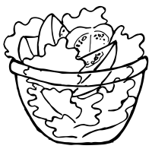
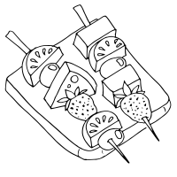
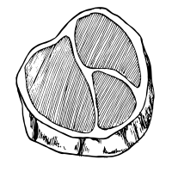
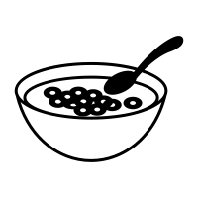
Solid Food Texture Types:
Puree
Minced and Moist
Soft and Bite Sized
Easy to Chew
Regular
Adapted from: © The International Dysphagia Diet Standardisation Initiative 2019 @ https://iddsi.org/framework. Licensed under the CreativeCommons Attribution Sharealike 4.0 License.
Raheem, D, Carrascosa, C,., Ramos, F., Saraiva, A., & Raposo, A. (2021). Texture-Modified Food for Dysphagic Patients: A Comprehensive Review. Int J Environ Res Public Health, 18(10). doi:10.3390/ijerph18105125

Slide 5

Thin Liquids
What are thin liquids:
Flow fast like water
Flows through straw
Adapted from: © The International Dysphagia Diet Standardisation Initiative 2019 @ https://iddsi.org/framework. Licensed under the CreativeCommons Attribution Sharealike 4.0 License.
Raheem, D, Carrascosa, C,., Ramos, F., Saraiva, A., & Raposo, A. (2021). Texture-Modified Food for Dysphagic Patients: A Comprehensive Review. Int J Environ Res Public Health, 18(10). doi:10.3390/ijerph18105125

Slide 6
Slightly Thick
What are slightly thick liquids:
Thicker than water
Flows through a straw
How to make:
    Powder Thickener:
    Mix thickening powder with liquid
    Stir until completely dissolved
Questions? Ask your SLP _________________________​
Adapted from: © The International Dysphagia Diet Standardisation Initiative 2019 @ https://iddsi.org/framework. Licensed under the CreativeCommons Attribution Sharealike 4.0 License.
Raheem, D, Carrascosa, C,., Ramos, F., Saraiva, A., & Raposo, A. (2021). Texture-Modified Food for Dysphagic Patients: A Comprehensive Review. Int J Environ Res Public Health, 18(10). doi:10.3390/ijerph18105125

Slide 7

Mildly Thick
What are mildly thick liquids:
Very smooth
Not sticky
No lumps
Are ‘sippable’
Difficult to drink with a straw
How to make:
    Powder Thickener:
    Mix thickening powder with liquid
    Stir until completely dissolved
Questions? Ask your SLP _________________________​
Adapted from: © The International Dysphagia Diet Standardisation Initiative 2019 @ https://iddsi.org/framework. Licensed under the CreativeCommons Attribution Sharealike 4.0 License.
Raheem, D, Carrascosa, C,., Ramos, F., Saraiva, A., & Raposo, A. (2021). Texture-Modified Food for Dysphagic Patients: A Comprehensive Review. Int J Environ Res Public Health, 18(10). doi:10.3390/ijerph18105125

Slide 8
Moderately Thick
What are moderately thick liquids:
Smooth
Not sticky
No lumps
Too thick to drink with a straw
How to make:
    Powder Thickener:
    Mix thickening powder with liquid
    Stir until completely dissolved
Questions? Ask your SLP _________________________​
Adapted from: © The International Dysphagia Diet Standardisation Initiative 2019 @ https://iddsi.org/framework. Licensed under the CreativeCommons Attribution Sharealike 4.0 License.
Raheem, D, Carrascosa, C,., Ramos, F., Saraiva, A., & Raposo, A. (2021). Texture-Modified Food for Dysphagic Patients: A Comprehensive Review. Int J Environ Res Public Health, 18(10). doi:10.3390/ijerph18105125

Slide 9

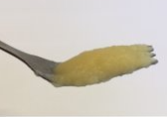
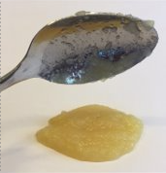
Puree
What pureed food is:
Very smooth
Not sticky
No lumps
Usually eaten with a spoon
Too thick to drink from cup
No chewing needed
Maintains shape when falls from spoon
Liquid does not separate from solid
How to test:
      On a fork:
      Does not drip through fork
    On a spoon:
      Holds shape
      Falls off easily
      Not firm
      Not sticky
Questions? Ask your SLP _________________________​
Adapted from: © The International Dysphagia Diet Standardisation Initiative 2019 @ https://iddsi.org/framework. Licensed under the CreativeCommons Attribution Sharealike 4.0 License.
Raheem, D, Carrascosa, C,., Ramos, F., Saraiva, A., & Raposo, A. (2021). Texture-Modified Food for Dysphagic Patients: A Comprehensive Review. Int J Environ Res Public Health, 18(10). doi:10.3390/ijerph18105125

Slide 10
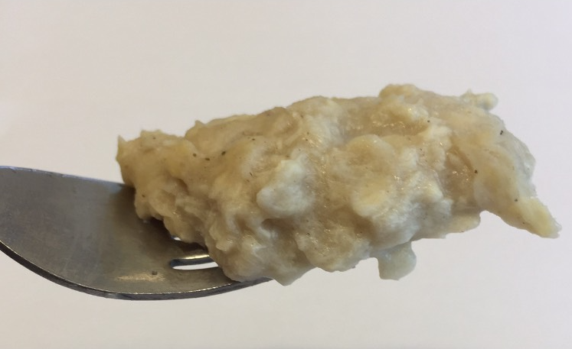
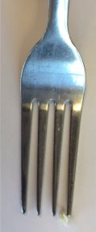
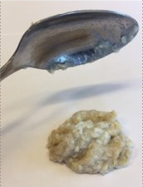
Minced and Moist
What minced and moist food is:
Soft and moist
No biting needed
Very little chewing needed
Lumps are 4mm
Lumps can be mashed with tongue
No liquid drips from fork
How to test:
    On a fork:
      Lumps are small __________
      No liquid drips through fork
    On a spoon:
      Holds shape
      Falls off easily
      Not firm
      Not sticky
Questions? Ask your SLP _________________________​
Adapted from: © The International Dysphagia Diet Standardisation Initiative 2019 @ https://iddsi.org/framework. Licensed under the CreativeCommons Attribution Sharealike 4.0 License.
Raheem, D, Carrascosa, C,., Ramos, F., Saraiva, A., & Raposo, A. (2021). Texture-Modified Food for Dysphagic Patients: A Comprehensive Review. Int J Environ Res Public Health, 18(10). doi:10.3390/ijerph18105125

Slide 11
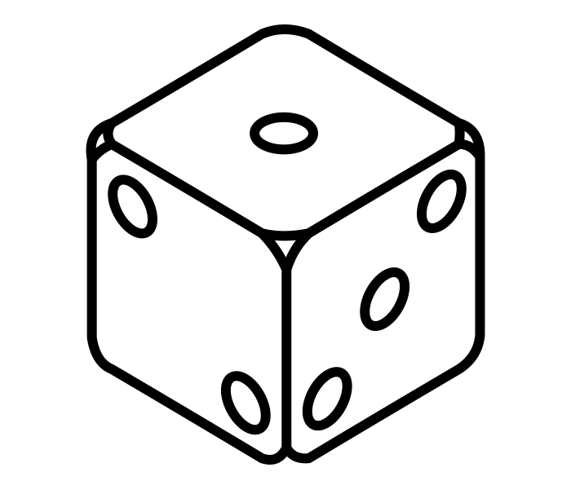

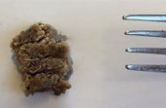
Soft and Bite Sized
What soft and bite sized food is:
Soft
Tender
Moist
No liquid leaking/dripping
Bite sized pieces (1.5cm x 1.5cm or smaller)
Soft enough to mash with fork
No knife needed
How to test:
    Size:
      Dice-sized or smaller
    Softness:
      Pieces can be crushed with fork using enough pressure to make thumb nail white
      Pieces stay crushed after fork removed
Questions? Ask your SLP _________________________​
Adapted from: © The International Dysphagia Diet Standardisation Initiative 2019 @ https://iddsi.org/framework. Licensed under the CreativeCommons Attribution Sharealike 4.0 License.
Raheem, D, Carrascosa, C,., Ramos, F., Saraiva, A., & Raposo, A. (2021). Texture-Modified Food for Dysphagic Patients: A Comprehensive Review. Int J Environ Res Public Health, 18(10). doi:10.3390/ijerph18105125

Slide 12
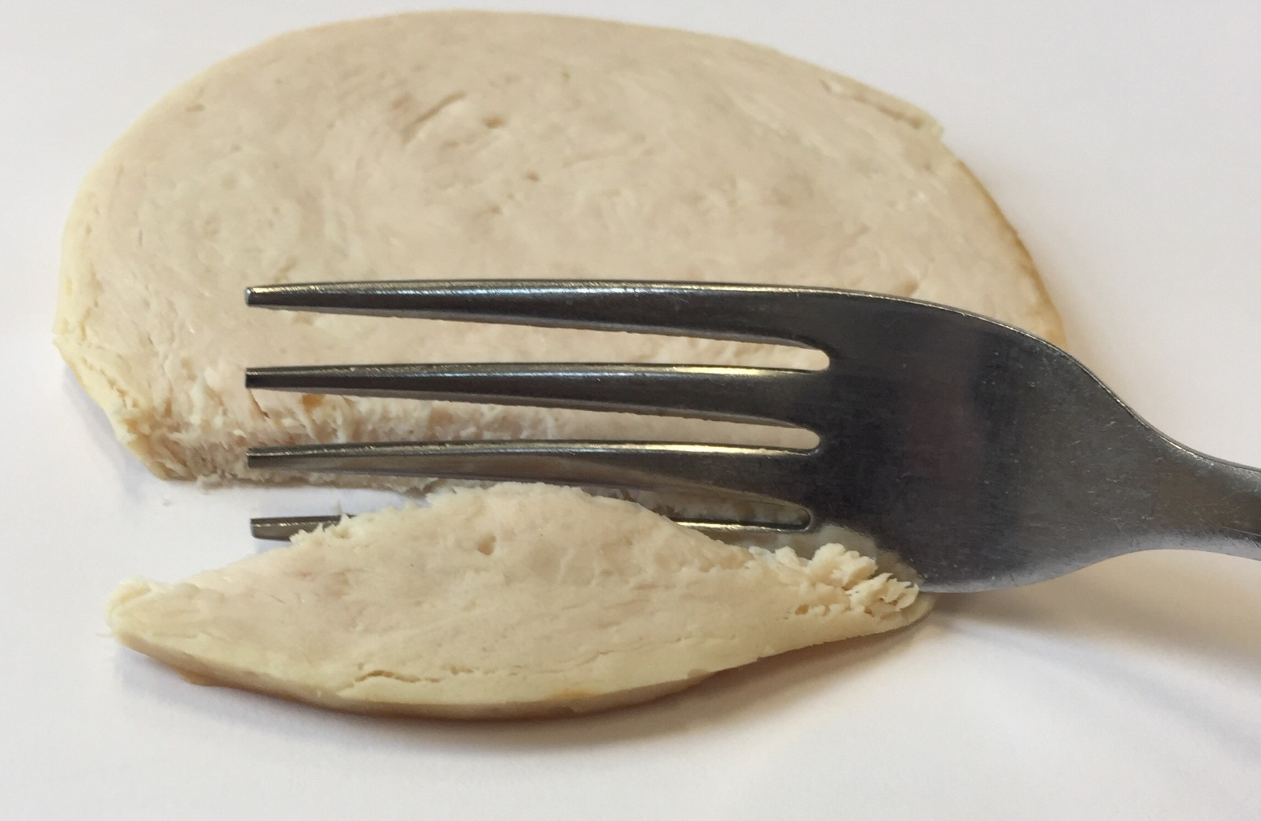
Easy to Chew
What easy to chew food is:
Soft
Tender
No liquid leaking/dripping
Soft enough to mash with fork
No knife needed
How to test:
    Softness
      Cut easily with side of fork or spoon
      Pieces can be crushed with fork
      Pieces stay crushed after fork removed
Questions? Ask your SLP _________________________​
Adapted from: © The International Dysphagia Diet Standardisation Initiative 2019 @ https://iddsi.org/framework. Licensed under the CreativeCommons Attribution Sharealike 4.0 License.
Raheem, D, Carrascosa, C,., Ramos, F., Saraiva, A., & Raposo, A. (2021). Texture-Modified Food for Dysphagic Patients: A Comprehensive Review. Int J Environ Res Public Health, 18(10). doi:10.3390/ijerph18105125

Slide 13
Regular
What regular food is:
Normal, everyday foods of different textures
Mixed consistency foods (for example, cereal with milk or soup with vegetables pieces) with liquid and solid pieces together.
Adapted from: © The International Dysphagia Diet Standardisation Initiative 2019 @ https://iddsi.org/framework. Licensed under the CreativeCommons Attribution Sharealike 4.0 License.
Raheem, D, Carrascosa, C,., Ramos, F., Saraiva, A., & Raposo, A. (2021). Texture-Modified Food for Dysphagic Patients: A Comprehensive Review. Int J Environ Res Public Health, 18(10). doi:10.3390/ijerph18105125

Slide 14
Ce document contient des informations sommaires sur la dysphagie, rédigées à l'intention des personnes aphasiques. Pour des instructions complètes sur les textures alimentaires et la manière d'évaluer les aliments et les boissons, consultez le site iddsi.org.
Mots Clés:
Dysphagie: Avoir des problèmes pour s’alimenter, mastiquer ou avaler
  la dysphagie augmente la risque de s'etouffer ou d'attrapper une pneumonie
Texture: Type d'aliment
Consistance: Type de boisson
Adapté de: © The International Dysphagia Diet Standardisation Initiative 2019 @ https://iddsi.org/framework. Licensed under the CreativeCommons Attribution Sharealike 4.0 License.
Raheem, D, Carrascosa, C,., Ramos, F., Saraiva, A., & Raposo, A. (2021). Texture-Modified Food for Dysphagic Patients: A Comprehensive Review. Int J Environ Res Public Health, 18(10). doi:10.3390/ijerph18105125

Slide 15
Types de consistances de boissons:
Liquide
Très légèrement épais
Légèrement épais
Modérément épais
Adapté de: © The International Dysphagia Diet Standardisation Initiative 2019 @ https://iddsi.org/framework. Licensed under the CreativeCommons Attribution Sharealike 4.0 License.
Raheem, D, Carrascosa, C,., Ramos, F., Saraiva, A., & Raposo, A. (2021). Texture-Modified Food for Dysphagic Patients: A Comprehensive Review. Int J Environ Res Public Health, 18(10). doi:10.3390/ijerph18105125

Slide 16
Types de textures d'aliments IDDSI:
Très épais
Haché lubrifié
Petits morceaux tendres
Facile à mastiquer
Normal
Adapté de: © The International Dysphagia Diet Standardisation Initiative 2019 @ https://iddsi.org/framework. Licensed under the CreativeCommons Attribution Sharealike 4.0 License.
Raheem, D, Carrascosa, C,., Ramos, F., Saraiva, A., & Raposo, A. (2021). Texture-Modified Food for Dysphagic Patients: A Comprehensive Review. Int J Environ Res Public Health, 18(10). doi:10.3390/ijerph18105125

Slide 17
Liquide
Qu'est-ce qu'une boisson liquide:
S'écoule vite comme de l'eau
Peut être bue à la paille
Adapté de: © The International Dysphagia Diet Standardisation Initiative 2019 @ https://iddsi.org/framework. Licensed under the CreativeCommons Attribution Sharealike 4.0 License.
Raheem, D, Carrascosa, C,., Ramos, F., Saraiva, A., & Raposo, A. (2021). Texture-Modified Food for Dysphagic Patients: A Comprehensive Review. Int J Environ Res Public Health, 18(10). doi:10.3390/ijerph18105125
Adapted from: Raeem, D, Carrascosa, C,., Ramos, F., Saraiva, A., & Raposom A. (2021). Texture-Modified Food for Dysphagic Patients: A Comprehensive Review. Int J Environ Res Public Health, 18(10). doi:10.3390/ijerph18105125

Slide 18
Très légèrement épais
Qu'est-ce qu'une boisson très légèrement épaisse:
Plus épaisse que l'eau
Peut être bue à la paille
Comment en faire:
    Épaississant alimentaire:
      Mélanger la poudre épaississante avec le liquide
      Remuer jusqu'à dissolution complète
Questions? Demandez à votre orthophoniste​ __________________
Adapté de: © The International Dysphagia Diet Standardisation Initiative 2019 @ https://iddsi.org/framework. Licensed under the CreativeCommons Attribution Sharealike 4.0 License.
Raheem, D, Carrascosa, C,., Ramos, F., Saraiva, A., & Raposo, A. (2021). Texture-Modified Food for Dysphagic Patients: A Comprehensive Review. Int J Environ Res Public Health, 18(10). doi:10.3390/ijerph18105125
Adapted fro: Raheem, D, Carrascosa, C,., Ramos, F., Saraiva, A., & Raposom A. (2021). Texture-Modified Food for Dysphagic Patients: A Comprehensive Review. Int J Environ Res Public Health, 18(10). doi:10.3390/ijerph18105125

Slide 19
Légèrement épais
Qu'est-ce qu'une boisson
légèrement épaisse:
Plus épaisse que l'eau
S'écoule rapidement d'une cuillère inclinée
Peut être bue au verre
Texture lisse sans petits morceux ou grumeaux
Comment en faire:
    Épaississant alimentaire:
      Mélanger la poudre épaississante avec le liquide
      Remuer jusqu'à dissolution complète
Questions? Demandez à votre orthophoniste​ __________________
Adapté de: © The International Dysphagia Diet Standardisation Initiative 2019 @ https://iddsi.org/framework. Licensed under the CreativeCommons Attribution Sharealike 4.0 License.
Raheem, D, Carrascosa, C,., Ramos, F., Saraiva, A., & Raposo, A. (2021). Texture-Modified Food for Dysphagic Patients: A Comprehensive Review. Int J Environ Res Public Health, 18(10). doi:10.3390/ijerph18105125

Slide 20
Modérément épais
Qu'est-ce qu'une boisson
modérément épaisse:
Plus épaisse que l'eau
Peut être consommée à la cuillère ou au verre
Texture lisse sans petits morceux ou grumeaux
Nécessite de l'effort pour être bue à la paille
Comment en faire:
    Épaississant alimentaire:
      Mélanger la poudre épaississante avec le liquide
      Remuer jusqu'à dissolution complète
Questions? Demandez à votre orthophoniste​ __________________
Adapté de: © The International Dysphagia Diet Standardisation Initiative 2019 @ https://iddsi.org/framework. Licensed under the CreativeCommons Attribution Sharealike 4.0 License.
Raheem, D, Carrascosa, C,., Ramos, F., Saraiva, A., & Raposo, A. (2021). Texture-Modified Food for Dysphagic Patients: A Comprehensive Review. Int J Environ Res Public Health, 18(10). doi:10.3390/ijerph18105125

Slide 21
Très épais
Qu'est-ce que la nourriture très épais:
Habituellement consommées à la cuillère
Ne peuvent être bues au verre ni à la paille
Il n’est pas nécessaire de mastiquer
Texture lisse sans grumeaux
Conservent leur forme dans une cuillère
Tombent en un bloc de la cuillère quand celle-ci est inclinée
Non collantes
Comment vérifier:
    Sur une fourchette:
      Ne goutte ni ne s'écoule entre les dents de la fourchette
    Sur une cuillère:
      Tombent en un bloc de la cuillère inclinée
Questions? Demandez à votre orthophoniste​ __________________
Adapté de: © The International Dysphagia Diet Standardisation Initiative 2019 @ https://iddsi.org/framework. Licensed under the CreativeCommons Attribution Sharealike 4.0 License.
Raheem, D, Carrascosa, C,., Ramos, F., Saraiva, A., & Raposo, A. (2021). Texture-Modified Food for Dysphagic Patients: A Comprehensive Review. Int J Environ Res Public Health, 18(10). doi:10.3390/ijerph18105125

Slide 22
Haché lubrifié
Qu'est-ce que la nourriture haché lubrifiée:
Aliments tendres et lubrifiés, sans liquide se séparant du solide
Il n’est pas nécessaire de croquer l’aliment
Il faut être capable de mastiquer un petit peu
La taille des particules est petite
Les petits morceaux peuvent être écrasés avec la langue
Ils peuvent être facilement écrasés à l’aide d’une légère pression de la fourchette
Tiennent en bloc sur la fourchette sans écoulement de liquide / jus et sans particules qui s’en échappent
Comment vérifier:
    Sur une fourchette
      Ne goutte ni ne s'écoule entre les dents de la fourchette
    Sur une cuillère
      Tombent en un bloc de la cuillère inclinée
Questions? Demandez à votre orthophoniste​ __________________
Adapté de: © The International Dysphagia Diet Standardisation Initiative 2019 @ https://iddsi.org/framework. Licensed under the CreativeCommons Attribution Sharealike 4.0 License.
Raheem, D, Carrascosa, C,., Ramos, F., Saraiva, A., & Raposo, A. (2021). Texture-Modified Food for Dysphagic Patients: A Comprehensive Review. Int J Environ Res Public Health, 18(10). doi:10.3390/ijerph18105125

Slide 23
Petits morceaux tendres
Qu'est-ce que la nourriture petits morceaux tendres:
Aliments tendres et lubrifiés mais sans liquide se séparant du solide
Il n’est pas nécessaire de croquer dans un morceau
Il faut être capable de mastiquer des petits morceaux pour les avaler en sécurité
La taille des morceaux est inférieure à 1,5 cm x 1,5 cm
L’aliment peut être écrasé avec une fourchette ou une cuillère
Il n’est pas nécessaire d’utiliser un couteau pour le couper
Comment vérifier:
    Taille:
    Les morceux sont de taille de dé ou plus petit
    Douceur:
      L’aliment peut être écrasé avec une fourchette
      L'aliment reste écrasé lorsque la fourchette est retirée
Questions? Demandez à votre orthophoniste​ __________________
Adapté de: © The International Dysphagia Diet Standardisation Initiative 2019 @ https://iddsi.org/framework. Licensed under the CreativeCommons Attribution Sharealike 4.0 License.
Raheem, D, Carrascosa, C,., Ramos, F., Saraiva, A., & Raposo, A. (2021). Texture-Modified Food for Dysphagic Patients: A Comprehensive Review. Int J Environ Res Public Health, 18(10). doi:10.3390/ijerph18105125

Slide 24
Facile à mastiquer
Qu'est-ce que la nourriture facile à mastiquer:
Aliments de texture tendre
N’incluez PAS les aliments : durs, coriaces, fibreux, filandreux, contenant des pépins / graines, os, cartilage
Comment vérifier:
Coupe facilement avec fourchette ou cuillere
    L’aliment peut être écrasé avec une fourchette
L'aliment reste écrasé lorsque la fourchette est retirée​
Questions? Demandez à votre orthophoniste​ __________________
Adapté de: © The International Dysphagia Diet Standardisation Initiative 2019 @ https://iddsi.org/framework. Licensed under the CreativeCommons Attribution Sharealike 4.0 License.
Raheem, D, Carrascosa, C,., Ramos, F., Saraiva, A., & Raposo, A. (2021). Texture-Modified Food for Dysphagic Patients: A Comprehensive Review. Int J Environ Res Public Health, 18(10). doi:10.3390/ijerph18105125

Slide 25
Normal
Qu'est-ce que la nourriture normale:
Aliments normaux, de tous les jours, de diverses textures
Vous devez être capable de croquer dedans
Vous devez être capable de mastiquer des aliments durs mais aussi des aliments tendres
Vous devez être capable de mastiquer tout type de texture sans vous fatiguer trop rapidement
Les aliments de texture double / hétérogène / mixte / mélanges solide-liquide sont concernés par cette texture (ex. céréales avec lait, soupe avec morceaux)
Adapté de: © The International Dysphagia Diet Standardisation Initiative 2019 @ https://iddsi.org/framework. Licensed under the CreativeCommons Attribution Sharealike 4.0 License.
Raheem, D, Carrascosa, C,., Ramos, F., Saraiva, A., & Raposo, A. (2021). Texture-Modified Food for Dysphagic Patients: A Comprehensive Review. Int J Environ Res Public Health, 18(10). doi:10.3390/ijerph18105125

